Slide 1
Regulace a dohled nad bankovním sektorem
Pavla Klepková Vodová

Slide 2
Regulace a dohled
regulace = vytváření a prosazování podmínek a pravidel podnikání v bankovnictví
tržní
administrativní
pozitivní
negativní
dohled = kontrola, zda banky stanovená pravidla dodržují + sankce v případě jejich nedodržování

Slide 3
Cíl bankovní regulace
dle zákona č. 6/1993 Sb., o České národní bance péče o bezpečné fungování a účelný rozvoj bankovního systému v České republice
podpora zdravého rozvoje, tržní disciplíny a konkurenceschopnosti bank
předcházení systémovým krizím
posilování důvěry veřejnosti v bankovní systém

Slide 4
Důvody pro regulaci
selhání trhu:
asymetrie informací
zneužití dominantního postavení
zneužití trhů
systémové riziko
specifičnost bankovní činnosti:
banky hospodaří s cizími zdroji
banky zajišťují platební styk
úpadky bank mají pro ekonomiku závažné důsledky
prostor pro provádění měnové politiky

Slide 5
Argumenty proti regulaci
regulace zvyšuje nestabilitu
nutí banky k orientaci na mimobilanční operace
systém bankovního dohledu je nákladný
banky vždy budou vyvíjet snahy o obcházení stanovených pravidel
některá pravidla přímo stimulují banky k přebírání nadměrných rizik
existují pochybnosti o efektivitě systému dohledu

Slide 6
Nástroje regulace a dohledu
licenční činnost
povolovací činnost
stanovování pravidel obezřetného podnikání bank
dohledové činnosti
reakce na zjištěné nedostatky

Slide 7
Licenční činnost (1)
podmínky pro udělení licence dle § 4 zákona č. 21/1992 Sb., o bankách:
základní kapitál: průhledný a nezávadný původ, v dostatečné výši a vyhovující skladbě (min. 500 mil. Kč), splacen v plné výši
dostatečná důvěryhodnost, odborná způsobilost a zkušenost osob navrhovaných do statutárních a řídicích orgánů banky, důvěryhodní a způsobilí hlavní akcionáři
technické a organizační předpoklady banky pro výkon navrhovaných činností, funkční řídicí a kontrolní systém, obchodní plán vycházející z navrhované strategie činnosti podložený reálnými kalkulacemi
sídlo budoucí banky musí být na území ČR
žádost o licenci na předepsaném formuláři (Vyhláška č. 233/2009 Sb., o žádostech, schvalování osob a způsobu prokazování odborné způsobilosti, důvěryhodnosti a zkušenosti osob)
licence na dobu neurčitou

Slide 8
Licenční činnost (2)
zahraniční banky ze zemí mimo EU rovněž žádají o licenci
banky se sídlem v EU mohou využívat princip jednotné licence
Směrnice Evropského parlamentu a Rady 2013/36/EU ze dne 26. června 2013 o přístupu k činnosti úvěrových institucí a o obezřetnostním dohledu nad úvěrovými institucemi a investičními podniky, o změně směrnice 2002/87/ES a zrušení směrnic 2006/48/ES a 2006/49/ES
jedna licence dává bance možnost vykonávat bankovní služby i na území jiného členského státu Evropské unie (hostitelský stát) bez nutnosti získat licenci od příslušného orgánu tohoto hostitelského státu, musí pouze splnit oznamovací proceduru
dohled nad pobočkou zahraniční banky vykonává orgán dohledu domovského státu, orgán dohledu hostitelského státu dohlíží nad likviditou pobočky banky a může od pobočky banky vyžadovat stejné informace, jako vyžaduje od domácích bank
pobočka banky podléhá opatřením přijatým hostitelským státem v rámci jeho měnové politiky

Slide 9
Licenční činnost (3)
zánik bankovní licence:
odejmutí licence Českou národní bankou:
při přetrvávajících závažných nedostatcích v činnosti banky
byla-li licence získána na základě nepravdivých údajů
banka nezahájila svou činnost ve stanovené lhůtě
při zrušení banky s likvidací
přeměna banky na nebankovní subjekt
výmaz banky z obchodního rejstříku

Slide 10
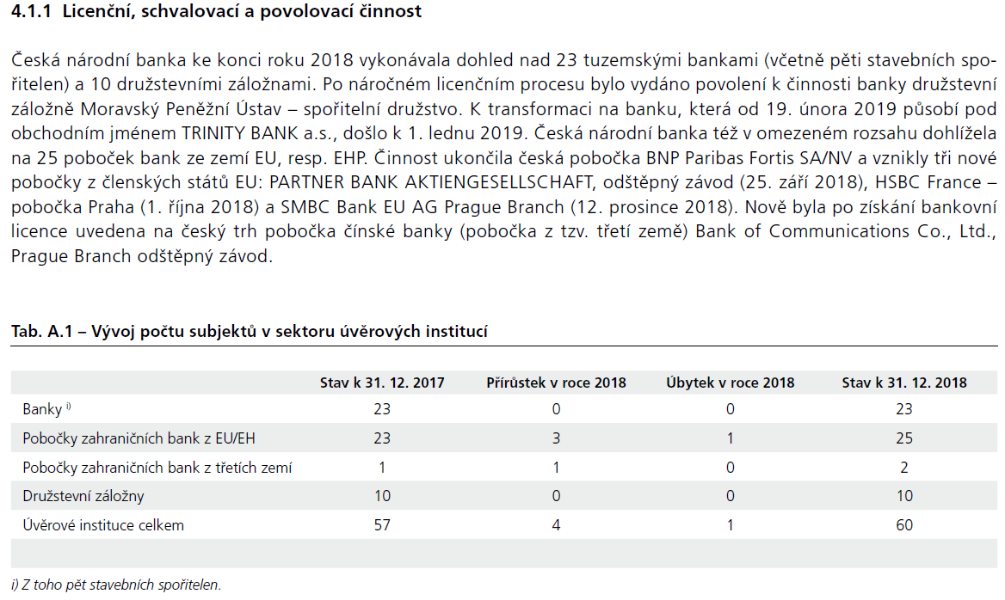
Zdroj: ČNB: Zpráva o výkonu dohledu nad finančním trhem 2018, s. 21.

Slide 11
Povolovací činnost
předchozí souhlas ČNB je vyžadován v případech:
úmyslu nabýt přímý nebo nepřímý podíl na bance
fúze (sloučení, splynutí) banky s jinou bankou
rozhodnutí valné hromady o zrušení banky nebo zastavení činností, ke kterým je nezbytná bankovní licence
snížení základního kapitálu, pokud k němu nedochází z důvodu úhrady ztráty
výběru auditora banky
informační nebo oznamovací povinnost vzniká v případech:
snížení přímého nebo nepřímého podílu na bance
změny stanov banky
personálních změn ve statutárním orgánu banky a na místech vedoucích zaměstnanců banky
záměru otevřít pobočku nebo zastoupení banky v zahraničí
nabytí kvalifikované účasti na jiné právnické osobě

Slide 12
Zdroj: ČNB: Zpráva o výkonu dohledu nad finančním trhem 2018, s. 22.

Slide 13
Stanovování pravidel obezřetného podnikání bank
opatření a vyhlášky ČNB = pravidla obezřetného podnikání bank:
pravidla kapitálové přiměřenosti
limity úvěrové angažovanosti
poskytování informací
každoročně zveřejňovat výroční zprávu
ve svých prostorách informovat klienty o podmínkách pro přijímání vkladů, poskytování úvěrů a poskytování dalších bankovních služeb
zavést postupy pro vyřizování stížností klientů
na webu uveřejňovat základní údaje o sobě, o složení akcionářů, o své činnosti a finanční situaci
pravidla tvorby rezerv a opravných položek
udržování povinných minimálních rezerv
požadavky na řízení likvidity
pojištění vkladů

Slide 14
Dohledové činnosti
druhy dohledu:
dohled na dálku
využívá informace bank ze stanovených výkazů a z auditorských zpráv, veřejně dostupných databází a informací jednorázově získaných přímo od bank
dohled na místě
pro získání detailního přehledu o aktivitách příslušné banky
kontroly komplexní a dílčí

Slide 15
Reakce na zjištěné nedostatky (1)
nedostatek je:
porušení podmínek stanovených v licenci či neplnění podmínek, za nichž byla licence udělena
porušení nebo obcházení zákona o bankách, zvláštních zákonů, právních předpisů a opatření vydaných ČNB
porušení nebo obcházení povinností nebo podmínek stanovených v rozhodnutí ČNB
provádění obchodů způsobem, který ohrožuje nebo poškozuje zájmy vkladatelů nebo ohrožuje bezpečnost a stabilitu banky
řízení banky osobami, které nemají dostatečnou odbornou způsobilost nebo nejsou důvěryhodné
bankou vytvořené rezervy a opravné položky nedostačují k pokrytí rizik banky
pokles kapitálu pod jeho minimální stanovenou výši

Slide 16
Reakce na zjištěné nedostatky (2)
ČNB může požadovat zjednání nápravy:
banka omezí některé povolené činnosti, ukončí nepovolené činnosti, nebude provádět některé obchody, omezí distribuční sítě
vymění vedoucí zaměstnance banky či členy dozorčí rady
uvede veškeré aktivity banky do souladu se zákonem o bankách
přijme přísnější pravidla, vytvoří odpovídající výši opravných položek a rezerv, bude udržovat kapitál nad minimální požadovanou úrovní
sníží základní kapitál ve stanoveném rozsahu, upraví složení kapitálu, použije zisk pro doplnění rezervních fondů nebo ke zvýšení základního kapitálu apod.

Slide 17
Reakce na zjištěné nedostatky (3)
ČNB je oprávněna i:
změnit licenci vyloučením nebo omezením některých činností
nařídit mimořádný audit na náklady banky
zavést nucenou správu
uložit pokutu až do výše 50 milionů Kč
snížit základní kapitál banky za účelem úhrady ztráty
zakázat nebo omezit provádění operací s osobami, které jsou spjaty úzkým propojením s bankou nebo mají k bance zvláštní vztah
požadovat zvýšení kapitálu nad minimální požadovanou úroveň
požadovat zvýšení likvidních prostředků banky alespoň na výši stanovenou ČNB

Slide 18
Zdroj: ČNB: Zpráva o výkonu dohledu nad finančním trhem 2018, s. 30.

Slide 19
Instituce bankovního dohledu
procesu bankovní regulace a dohledu se účastní:
regulující subjekty (regulatorní instituce)
regulované subjekty (banky)
externí auditorské firmy

Slide 20
Nezávislost regulátora
předpoklad pro efektivní fungování regulace a dohledu
nezávislost:
personální
finanční
funkční
institucionální

Slide 21
Regulující subjekty
centrální banka
ministerstvo financí
specializovaná instituce

Slide 22
Centrální banka
výhody:
informační provázanost
úloha centrální banky v platebním styku
institucionální předpoklady pro řešení finanční krize
funkce věřitele poslední instance
velká nezávislost centrální banky ve většině zemí – a tím i odolnost vůči výkyvům politického cyklu
nevýhody:
možný konflikt zájmů mezi měnovou politikou a bankovní regulací a dohledem
reputační riziko

Slide 23
Ministerstvo financí a specializovaná instituce
ministerstvo financí:
hlavní nevýhoda: nelze zajistit nezávislost regulace a dohledu
specializovaná instituce:
vládní i nevládní
výhoda:
větší autonomie pro její rozhodování
kvalita regulace a dohledu nezávislou institucí je však silně ovlivněna kvalitou, zkušenostmi a vzděláním jejích pracovníků

Slide 24
Instituce samoregulace
profesní uskupení regulovaných subjektů
výhody:
jsou schopny pružně reagovat na měnící se tržní podmínky
přijímají mechanismy, které jsou nejefektivnější a nejméně deformují trh
jsou schopny identifikovat problémy hned v počátku a zabránit tak vypuknutí krize
v ČR Česká bankovní asociace – předmět činnosti:
zastupuje a prosazuje společné zájmy členů ve vztahu k Parlamentu, vládě, ČNB a dalším právním subjektům
prezentuje roli a zájmy bankovnictví vůči veřejnosti a zahraničí
podílí se na standardizaci postupů v bankovnictví a na vytváření odborných usancí, podporuje harmonizaci bankovní legislativy s legislativou EU

Slide 25
Institucionální uspořádání regulace a dohledu
kolik a jakých regulatorních institucí se podílí na bankovní regulaci a dohledu
jaké mají v oblasti regulace a dohledu kompetence
jak jsou právně nebo smluvně upravené vztahy mezi nimi
2 základní modely institucionálního uspořádání regulace a dohledu:
sektorový (odvětvový) model
funkcionální model
+ varianty jejich integrace

Slide 26
Sektorový (odvětvový) model
dle základních sektorů finančního zprostředkování
má čistě empirický základ – opírá se o historický vývoj
ve třech variantách:
oddělené regulatorní instituce
částečná integrace dohledu
úplná integrace dohledu

Slide 27
Funkcionální model
teoretický základ - opírá se o typologii tržních selhání
4 základní obory regulace a dohledu:
regulace a dohled obezřetného podnikání finančních institucí
regulace a dohled zneužití trhů s cílem chránit klienty
regulace a dohled bankovního sektoru jako celku
regulace a dohled nad konkurenčním prostředím
ve třech variantách:
oddělené regulatorní instituce
částečná integrace
úplná integrace

Slide 28
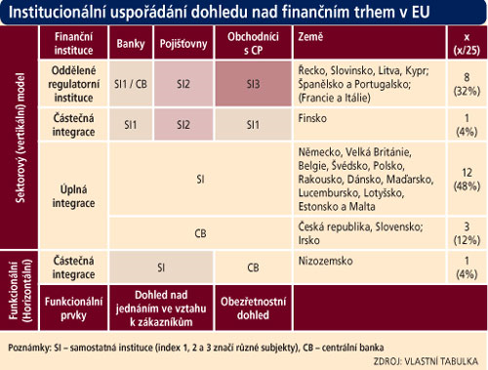

Slide 29
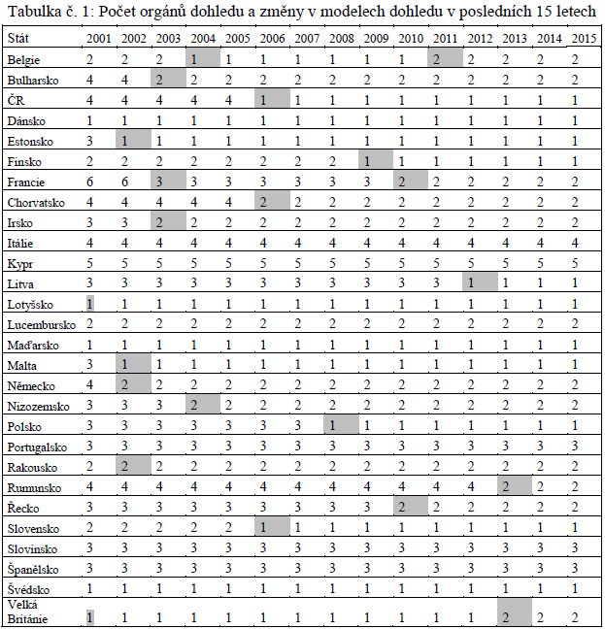
Zdroj: Bízek, T., 2016: Srovnání organizace dohledu nad finančním trhem v jednotlivých zemích Evropské unie, s. 59.

Slide 30
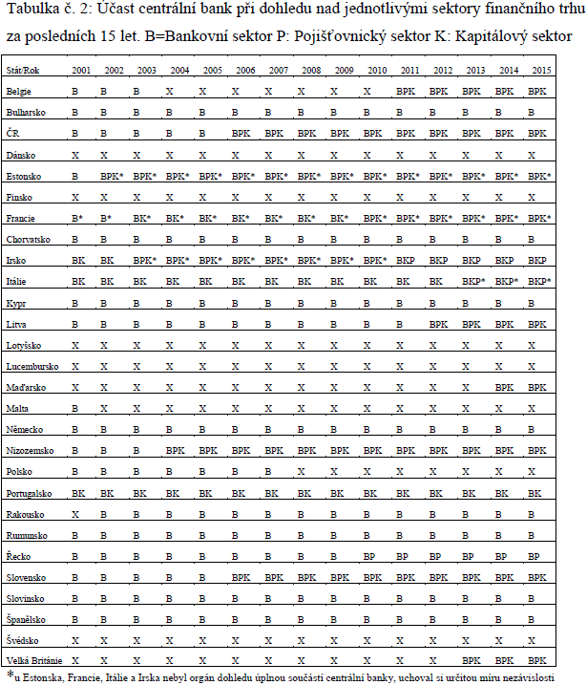
Zdroj: Bízek, T., 2016: Srovnání organizace dohledu nad finančním trhem v jednotlivých zemích Evropské unie, s. 64.

Slide 31
Faktory pro integraci regulace a dohledu
vývoj finančních trhů
potřeba uplatňovat konzistentní politiku regulace a dohledu ve vztahu k různým odvětvím finančního zprostředkování tak, aby se omezilo působení regulace a dohledu na hospodářskou soutěž
dosažení synergických efektů
úspory z rozsahu
odstranění případných duplicit (a současně i toho, že některé aktivity nebyly naopak regulovány a dohlíženy vůbec)
rozsah trhu

Slide 32
Uspořádání regulace a dohledu v ČR do konce března 2006
sektorový model, 3 nezávislé instituce:
ČNB
Komise pro cenné papíry
ministerstvo financí
→ Dohoda o spolupráci mezi ČNB, MF a KCP
cílem bylo zajistit uplatňování obdobných kritérií a postupů při výkonu dohledu
povinnost informovat jinou stranu dohody o nedostatcích, ukládaných opatřeních a sankcích, které by pro ni mohly mít význam
spolupráce v oblasti licencování
snaha zamezit vícenásobné regulaci

Slide 33
Regulace a dohled nad finančním trhem v ČR po 1.4.2006
sjednocení dohledu v ČNB
rozdělení regulace:
ministerstvo financí – primární legislativa
ČNB – sekundární legislativa

Slide 34
Centrální banka jako věřitel poslední instance
poskytnutí úvěrové pomoci bance, která čelí problémům s likviditou
základy teorie věřitele poslední instance: v 19. stol. klasický ekonom W. Bagehot:
úloha věřitele poslední instance spočívá v úvěrování nelikvidních, avšak solventních bank
tyto úvěry musí být úročeny sankční úrokovou sazbou
úvěry jsou určeny pouze solventním bankám, které jsou schopné poskytnout dostatečně kvalitní zajištění
věřitel poslední instance musí ještě před vypuknutím problémů jasně deklarovat, za jakých podmínek je bankám připraven poskytnout úvěr
poskytnutí likvidní podpory je zcela na rozhodnutí věřitele poslední instance
většinou v případě hrozby systémového rizika
je přiznáním nedokonalosti trhů

Slide 35
M Ě J T E S E H E Z K Y
☺

